Slide 1

Chào mừng các em đến với tiết học môn Công nghệ lớp 3

Slide 2



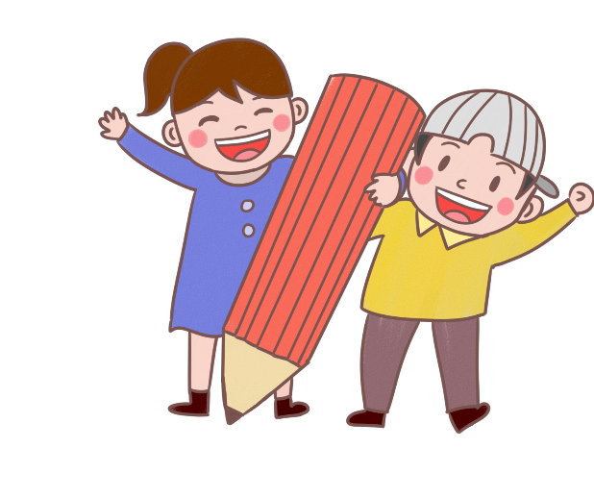

Slide 3


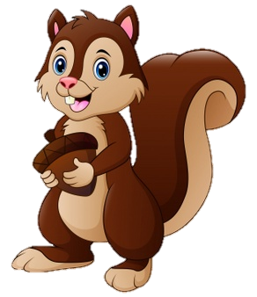
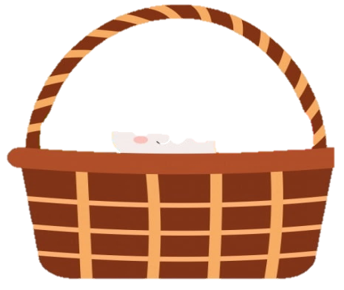

1. Cùng nhau khởi động cho bài học mới nhé, hãy giúp mẹ con sóc trả lời các câu hỏi để có thể nhặt hạt dẻ cho mùa đông nhé.

Slide 4
Trời bắt đầu trở lạnh, mẹ nghĩ chúng ta nên vào rừng nhặt một ít hạt dẻ để trữ cho mùa đông!
Vâng ạ! Bây giờ chúng ta hãy đi ngay thôi mẹ!

Slide 5









Học tiếp
2
3
1
4
Notes:
Bấm vào số để ra câu hỏi, trả lời xong bấm cái giỏ để quay lại.
Sau đó bấm vào hạt dẻ để rơi vào giỏ
Trả lời xong hết bấm vào học tiếp

Slide 6
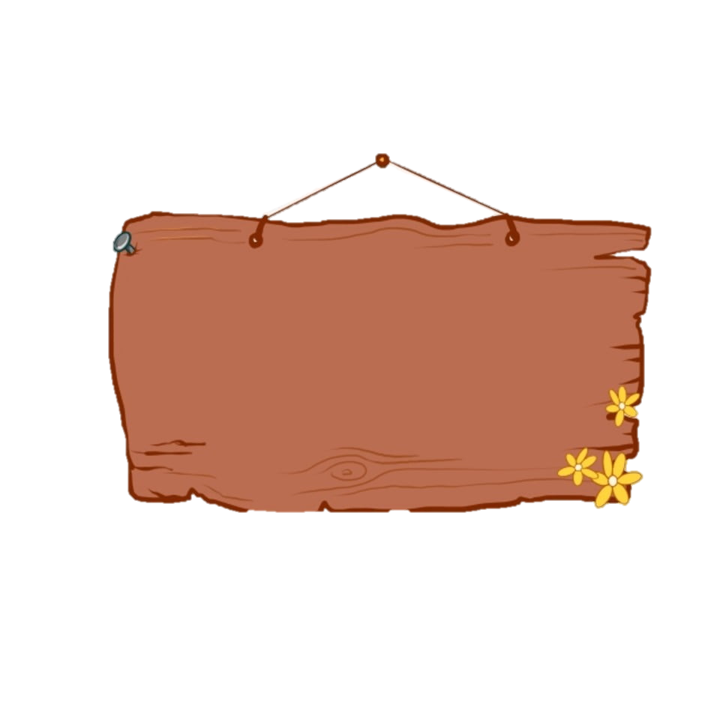
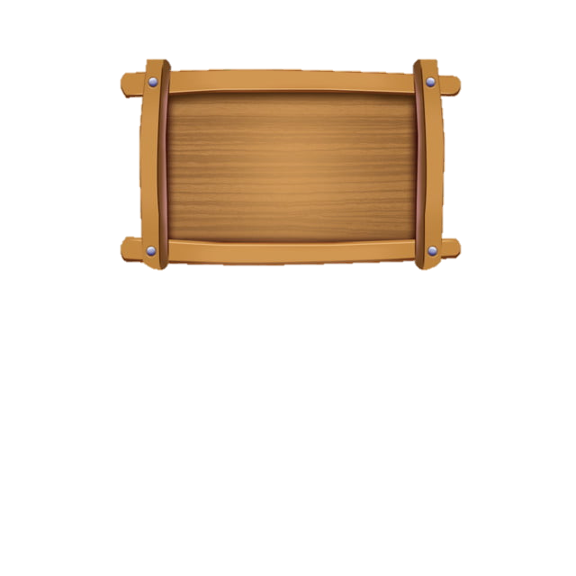
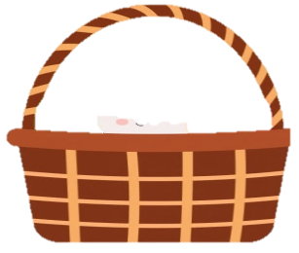
1. Nêu tên sản phẩm công nghệ có tác dụng làm tóc nhanh khô.
Máy sấy tóc

Slide 7
2. Nêu tên sản phẩm công nghệ có tác dụng làm nóng thức ăn.
Bếp từ

Slide 8
3. Nêu tên sản phẩm công nghệ có tác dụng làm phẳng quần áo.
Bàn ủi (bàn là)

Slide 9
4. Nêu tên sảm phẩm công nghệ có tác dụng giúp mọi người liên lạc với nhau.
Điện thoại

Slide 10



Thứ … ngày… tháng… năm …

Slide 11






Slide 12

1. Sản phẩm công nghệ trong gia đình

Slide 13

Sản phẩm công nghệ nào trong các hình dưới đây được sử dụng trong gia đình

Slide 14
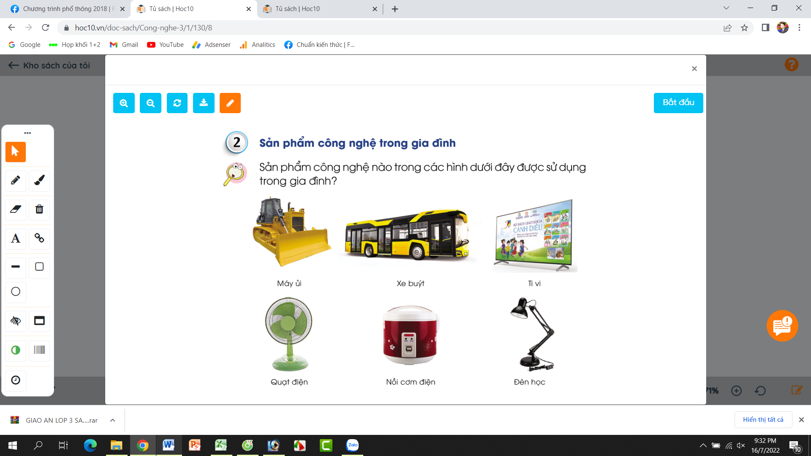

Slide 15











Slide 16
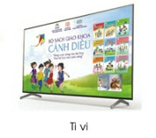
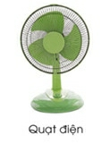
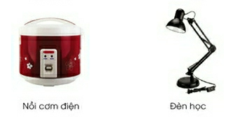
Tivi, quạt điện, nồi cơm điện, đèn học: Sản phẩm công nghệ gia đình

Slide 17





Slide 18

Quan sát hình, trình bày tác dụng của sản phẩm công nghệ trong gia đình
có trong các hình dưới
Thảo luận nhóm 4

Slide 19
Quạt điện: có tác dụng làm mát khi trời nắng, nóng

Slide 20
Tivi: Để giải trí (Xem phím, tin tức...)

Slide 21
Nồi cơm điện: Dùng để nấu cơm

Slide 22
Đèn học:
Dùng để thắp sáng

Slide 23
3. Giữ gìn sản phẩm công nghệ trong gia đình

Slide 24
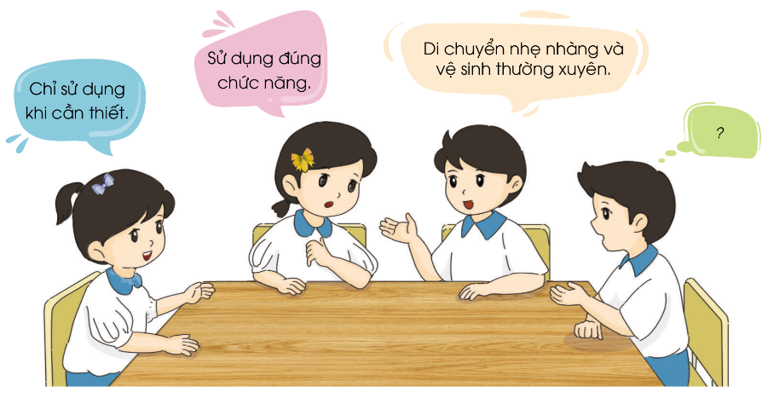
Cách giữ gìn sản phẩm công nghệ trong gia đình?

Slide 25
Giữ gìn các sản phẩm công nghệ trong gia đình bằng cách nào?

Slide 26
Để sử dụng những sản phẩm công nghệ trong gia đình được an Toàn, tiết kiệm và bền lâu cần chú ý: chỉ sử dụng khi cần, sử dụng đúng chức năng, di chuyển nhẹ nhàng, vệ sinh thường xuyên. .

Slide 27
Trò chơi
“Ai nhanh,
ai đúng”

Slide 28
Luật chơi: Nghe mô tả tác dụng và đoán tên sản phẩm công nghệ, ai trả lời nhanh và đúng nhất sẽ là người thắng cuộc.

Slide 29

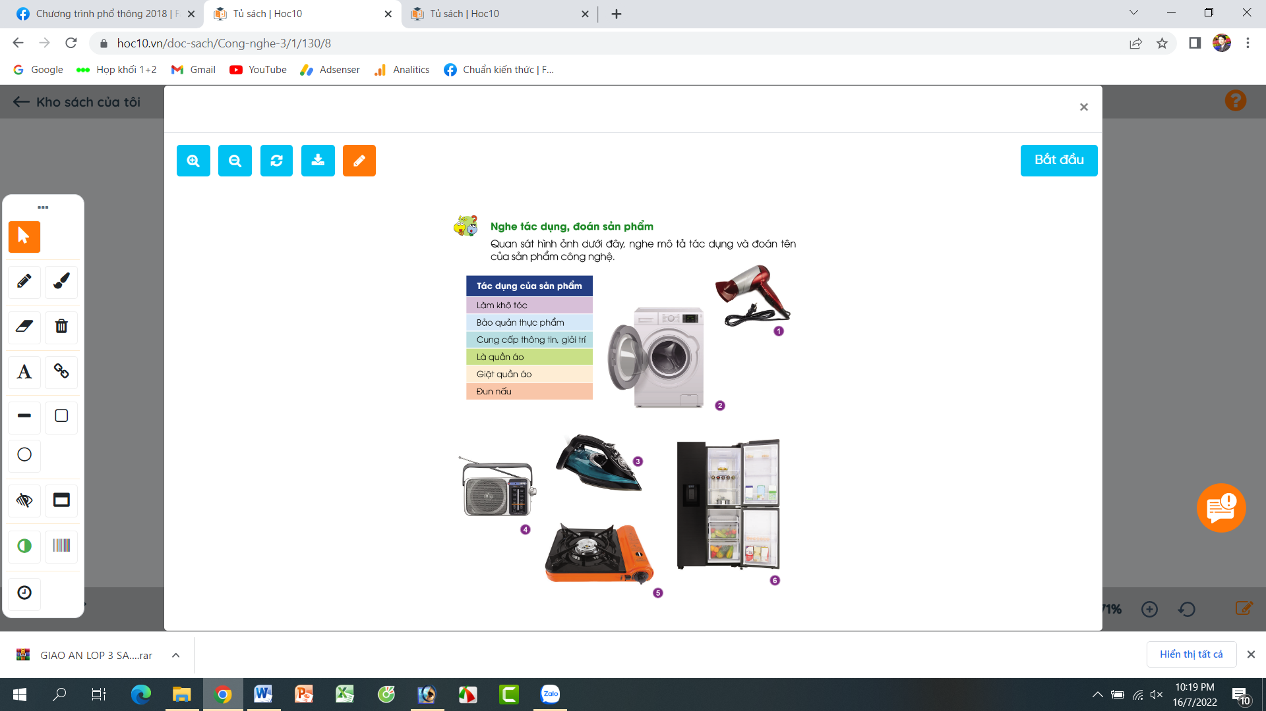
Làm khô tóc
Giặt quần áo
Là quần áo
Cung cấp thông tin, giải trí
Đun nấu
Bảo quản thực phẩm

Slide 30
Vận dụng

Slide 31
Kể tên và nêu tác dụng một số sản phẩm công nghệ có trong gia đình em theo mẫu:
TT | Tên sản phẩm | Số lượng | Tác dụng
... | .... | .... | ....

Slide 33
TT | Tên sản phẩm |  | Tác dụng
1
Lò vi sóng
Làm nóng thức ăn
2
Bóng điện
Cung cấp ánh sáng
3
Ti vi
Giải trí
4
Điều hòa
Làm mát

Slide 34
CỦNG CỐ

Slide 35

1. Sản phẩm công nghệ là do ai tạo ra?
Đáp án: Con người

Slide 36
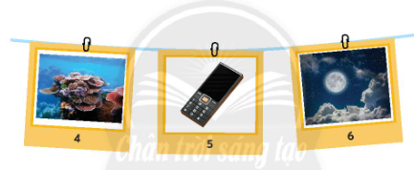

2. Đâu là đối tượng tự nhiên trong các hình sau?

Slide 37
3.Vì sao phải giữ gìn các sản phẩm công nghệ trong gia đình?

Slide 38
Cần phải giữ gìn các sản phẩm công nghệ trong gia đình để sử dụng bền hơn, lâu hơn.

Slide 39




